Slide 1









Slide 2




Ayúdame, Dios mío, ayúdame a olvidarle, arráncame del alma, esta pasión tan loca.

Slide 3




Ayúdame Dios mío, no quiero recordarle, prohíbele a mi boca , que le vuelva a nombrar.

Slide 4

Si escribiste el destino de los dos , con diferentes rutas , no me dejes, pecar al querer alcanzar , lo que no puede ser.

Slide 5



Ayúdame Dios mío, ayúdame a olvidarle, tronchando este cariño que no puedo evitar.

Slide 6



Slide 7



Slide 8


Ayúdame Dios mío, no quiero recordarle , prohíbele a mi boca , que le vuelva a nombrar.

Slide 9

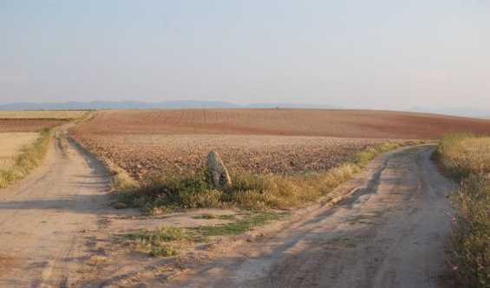



Si escribiste el destino de los dos , con diferentes rutas , no me dejes, pecar al querer alcanzar , lo que no puede ser

Slide 10


Ayúdame Dios mío, ayúdame a olvidarle , tronchando este cariño , que no puedo evitar.

Slide 11



Accede a la sección que desees desde aquí:
Propia Creación
De la Red
Dedicatorias | Fechas Especiales | Graciosos
Historia y Arte | Lugares | Musicales
Naturaleza y Ciencias | Política | Reflexión
Religiosos | Románticos | Salud
Dedicatorias | Fechas Especiales | Graciosos
Historia y Arte | Lugares | Musicales
Naturaleza y Ciencias | Política | Reflexión
Religiosos | Románticos | Salud
Si deseas recibir pps periódicamente en tu correo electrónico subscríbete aquí:

